Slide 1



Apresentação: Heart Attack Analysis
Integrantes: Alison Rodrigues – Merhi Taha - Raelma Silva – Yan Reis – Ygor Oliveira

Slide 2

ROTEIRO
Objetivos da apresentação:
Contexto e imersão
Modelo de Machine Learning
Arquitetura implementada
Hands On do projeto
Dificuldades encontradas

Slide 3
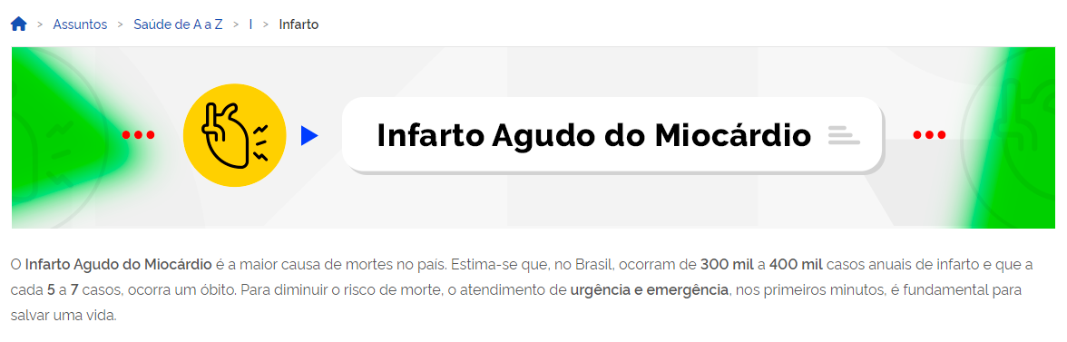
CONTEXTO E IMERSÃO
Urgência do tema:
Principal causa de mortes no país
300 a 400 mil casos anuais
1 óbito a cada 5 a 7 casos
Fonte: https://www.gov.br/saude/pt-br/assuntos/saude-de-a-a-z/i/infarto
Como o Machine Learning pode ajudar?

Slide 4
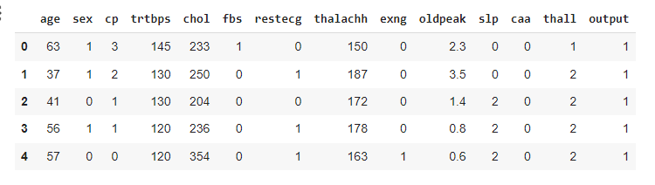
MODELO DE MACHINE LEARNING – FONTE DE DADOS
Composta por dados pessoais, resultados de exames e índices de saúde.

Slide 5
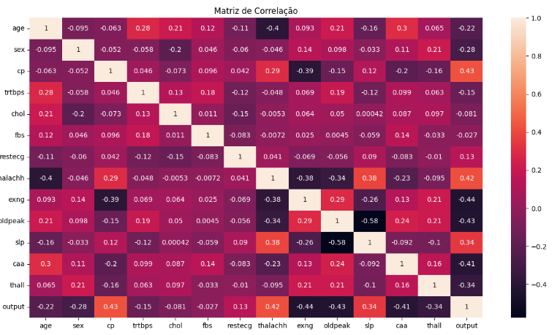
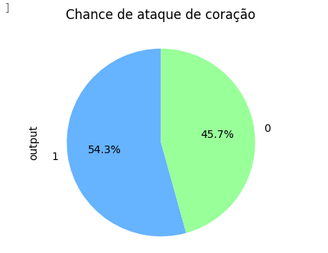
MODELO DE MACHINE LEARNING - DISTRIBUIÇÃO

Slide 6
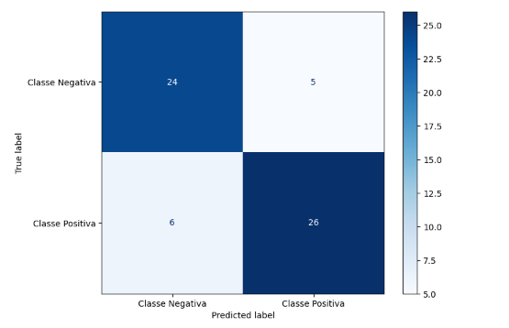
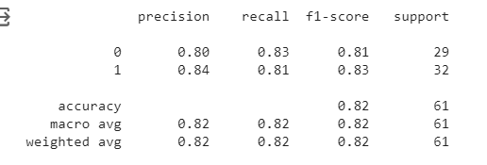
MODELO DE MACHINE LEARNING - RESULTADOS

Slide 7
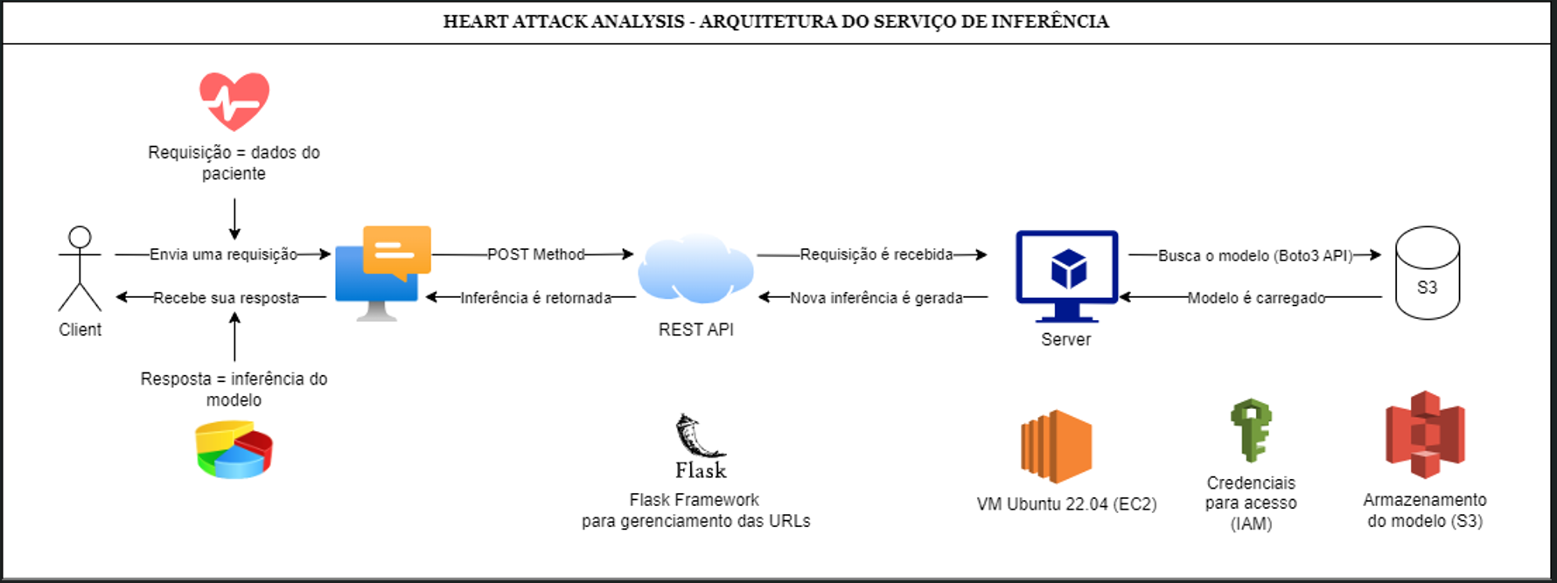
ARQUITETURA IMPLEMENTADA

Slide 8
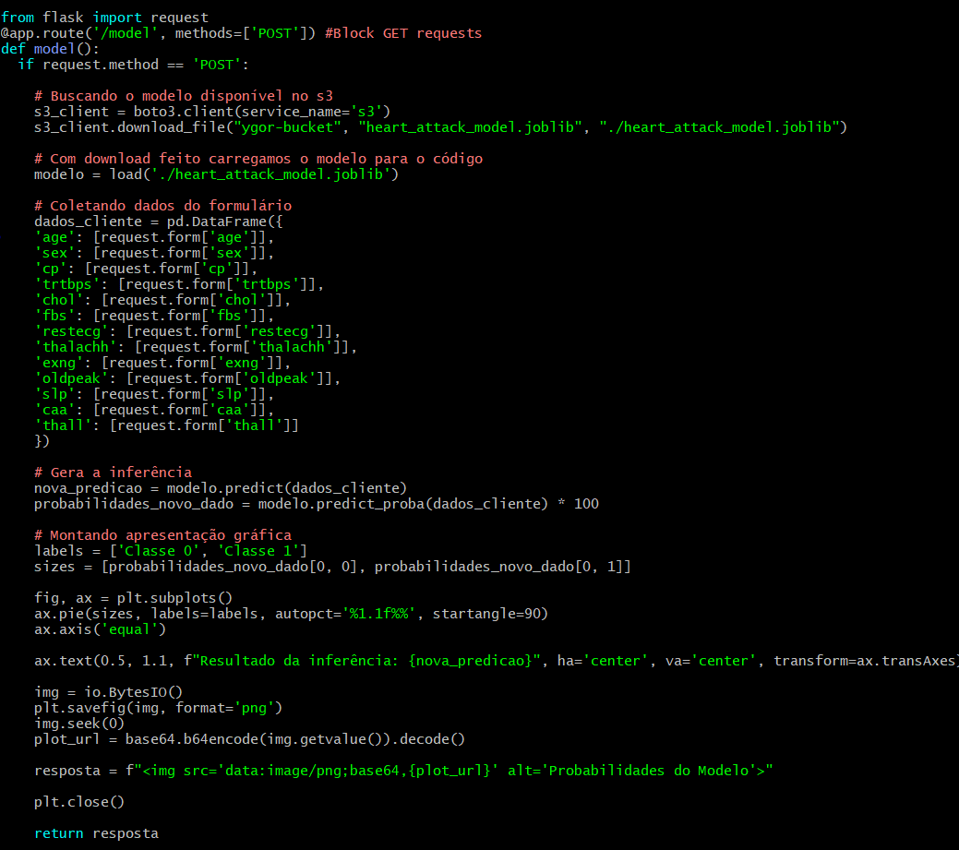
HANDS ON DO PROJETO

Slide 9
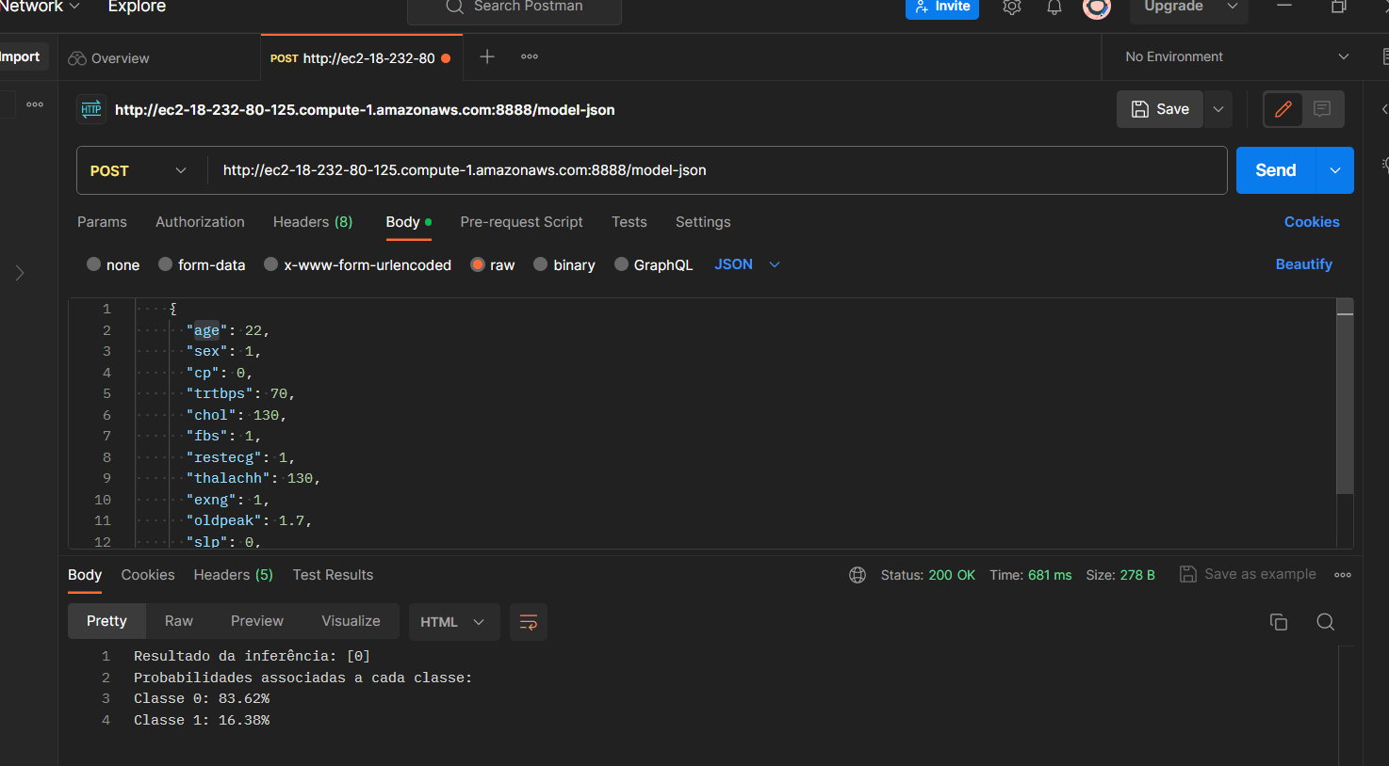
HANDS ON DO PROJETO

Slide 10
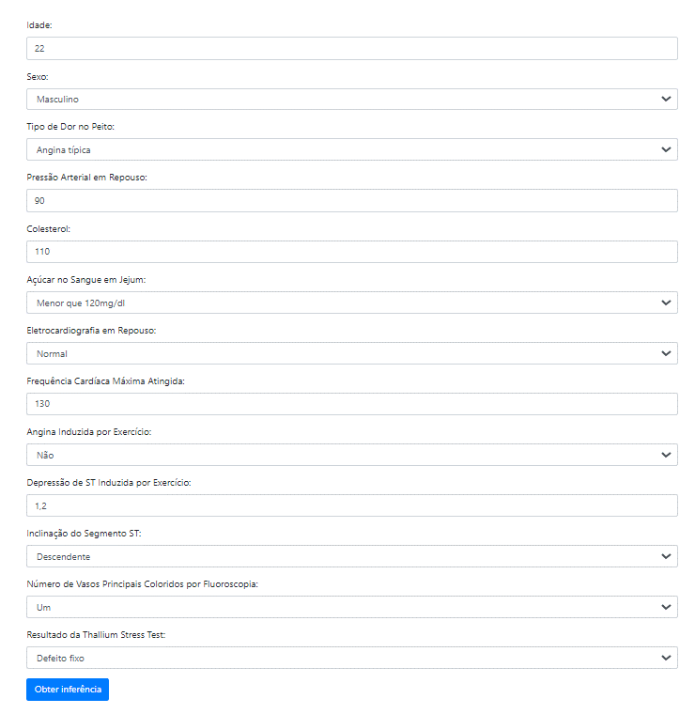
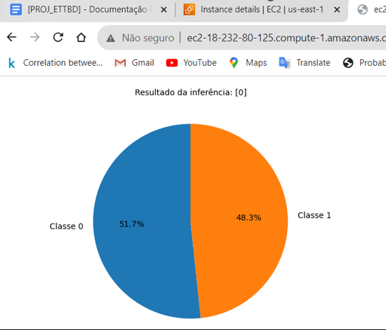
HANDS ON DO PROJETO

Slide 11
DIFICULDADES ENCONTRADAS
Preparação do ambiente (muitas informações e configurações necessárias)
Normalização da escala VS nova inferência para modelo
Código do Framework Flask (não é dinâmico para testar/editar)
Como personalizar a resposta ao cliente?
Como fazer este serviço acessível para outras pessoas?

Slide 12


